Slide 1
UI渲染工作流
-吃吃

Slide 2
目录
RGB颜色空间
概念
sRGB
Transfer Function
Photoshop工作流
gamma blend 2.2
gamma blend 1.0
Unity工作流
gamma workflow
linear workflow
解决方案
目标：线性工作流下确保UI渲染效果和Photoshop中的效果图一致

Slide 3
RGB颜色空间

Slide 4
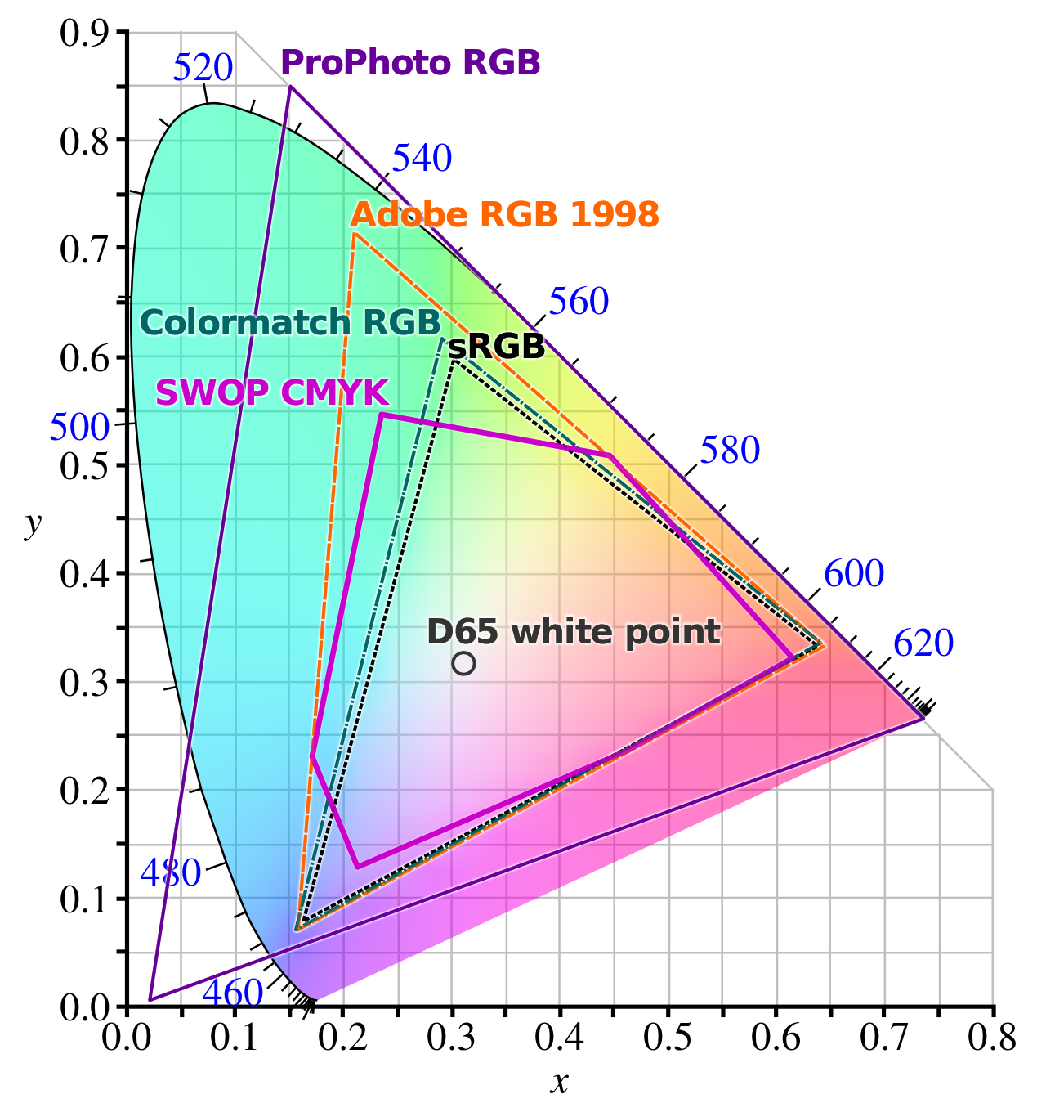
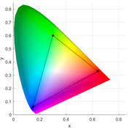
颜色空间（RGBColorSpace）
左图展示的是所有人眼可见的颜色集合。
RGB颜色空间由基元(Primaries)，白点(WhitePoint)和转换函数(Transform Function)来定义。
基元（色度）
定义“how red，how green，how blue”，不考虑明度因素
白场
标准光源
转换函数
也叫做tone response curve或者gamma，用来映射色度值到CIEXYZ。基元用来告诉显示器“what color should this be”，而转换函数则告诉显示器“how bright should this be”

Slide 5
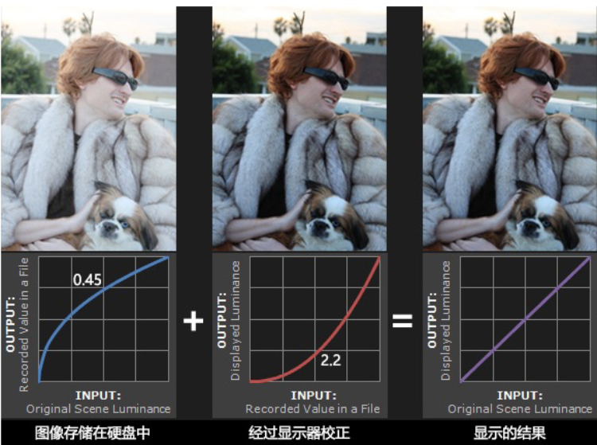
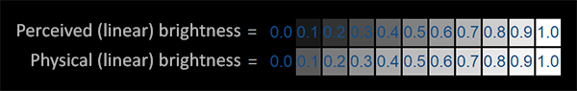
sRGB
出于网络带宽的考虑，HP跟Microsoft提出了一种标准颜色空间称为sRGB，可以以更小的数据消耗去做颜色映射。
传统CRT显示器非线性响应
人眼对暗部颜色更加敏感
Gamma定义 ：
viewing gamma：最终我们想要的gamma
viewing gamma = camera gamma x display gamma
camera gamma : 图像传感器或者相机的标准转换函数
CRT gamma：物理CRT的gamma
LUT gamma：framebuffer的LUT gamma
display gamma：帧缓冲区的下游，通常是CRT gamma与LUT gamma的乘积
display gamma = CRT gamma x LUT gamma

Slide 6
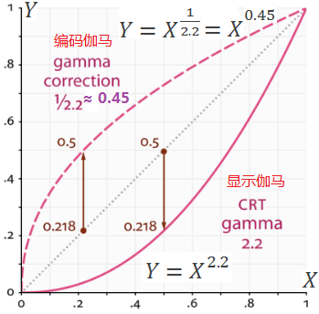
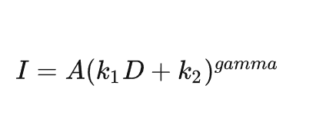
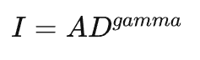
CRT Gamma
CRT Gamma是一个反应CRT电子发射枪的电压和实际显示器辐射度的转换函数。
k1,k2 分别为gain跟offset，D 是标准化的像素值，A 是CRT最大的明度，I 是最终的明度。
gamma取决于电子枪的设计，而大部分计算机显示器和电视在显示上的分别，主要来自于用户对于k1、k2的不同调整，比如对比度亮度的设置等。
完美情况下为
这种情况下，显示器具有最大的显示范围。

Slide 7
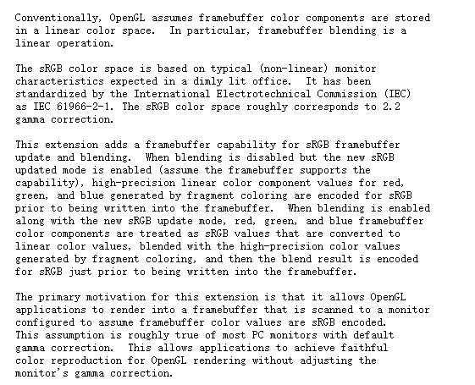
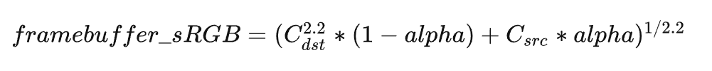
LUT Gamma
linear sRGB: 未应用Transfer Function的值
non-linear sRGB: 应用了Transfer Function的值
OpenGL中，对sRGB textures(OpenGL 2.1)及 sRGB framebuffer(OpenGL 3.2)的支持，可以使得着色器代码不需要额外做Gamma Correction。
如果framebuffer开启了sRGB，则Blending公式如下：
sRGB framebuffer 允许通过sRGB编码方式（更多的位宽用于存储暗部细节，符合人眼感知），来将高精度的渲染结果存储于24bits的buffer中，而又不牺牲太多精度，而在硬件做LUT映射的时候，每个通道也只需要256个值在Lookup table中，对于硬件实现来说，几乎是 “free to performance”。

Slide 8
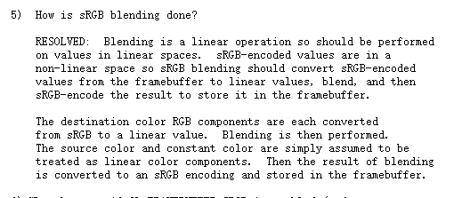
How blending should be done?
Blending是一个线性的运算，因此应该使用线性的值来进行运算。
如前文公式所描述，开启sRGBframebuffer的情况下，需要先将framebuffer中的值decode到线性空间，与渲染中线性的结果进行blending操作后，再将结果encode到sRGBframebuffer中。
tip：默认情况下，渲染结果（SrcColor）在硬件中是直接当作线性来处理的，因此如果shader中使用的是Gamma的结果，则会出现问题。

Slide 9
Photoshop工作流

Slide 10
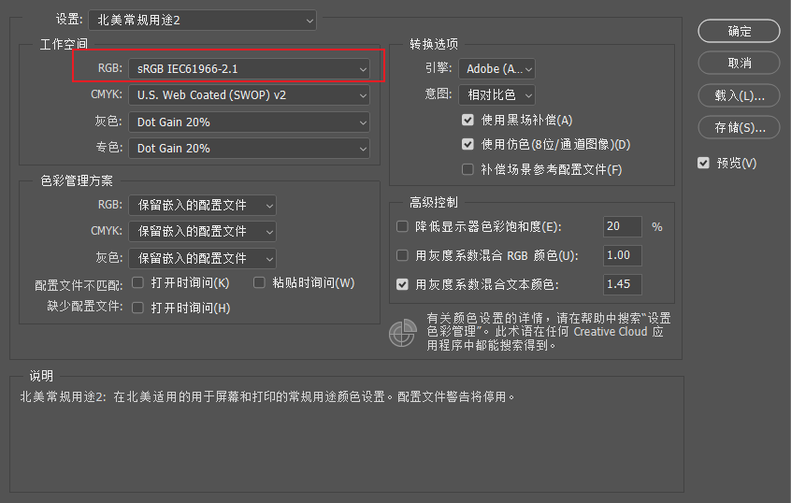
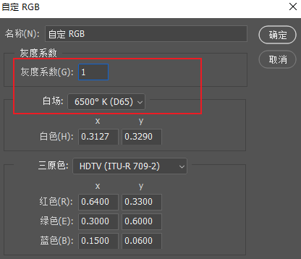
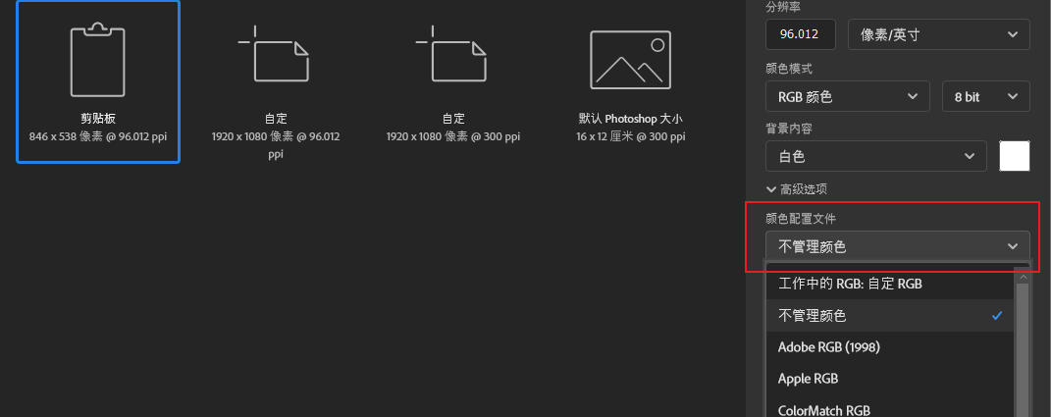
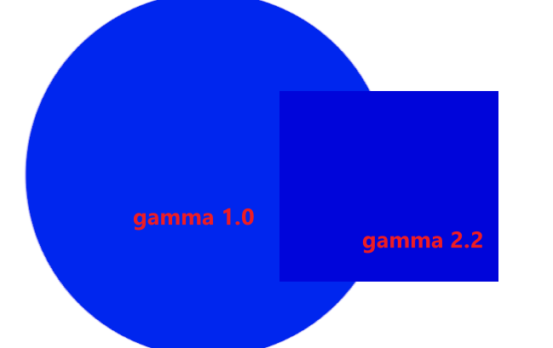
ColorSettings
默认情况下，会使用sRGB编码作为工作的颜色空间，gamma值为2.2。
新建文档时，也需要选择颜色配置文件，默认情况下会选sRGB编码。

Slide 11
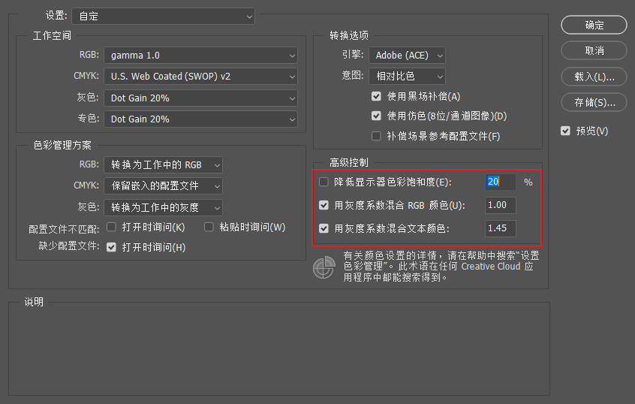
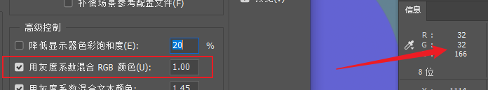
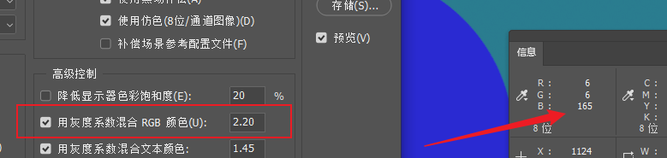
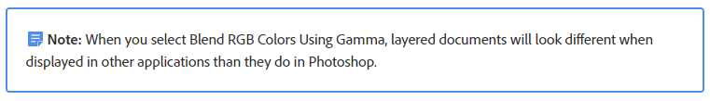
AdvancedControls
用灰度系数混合RGB颜色：在混合或者绘制图层时，用于blending计算时gamma因子。

Slide 12
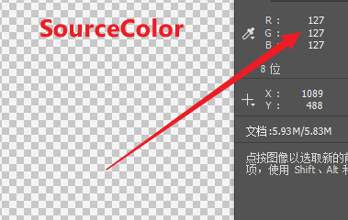
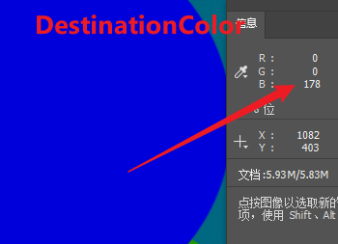
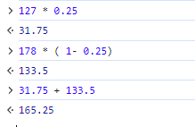
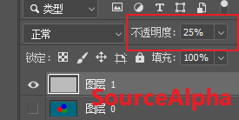
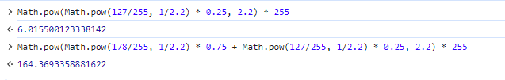
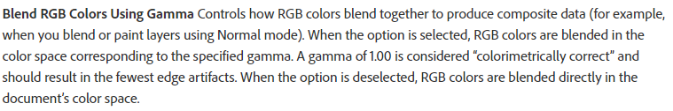
GammaBlending

Slide 13
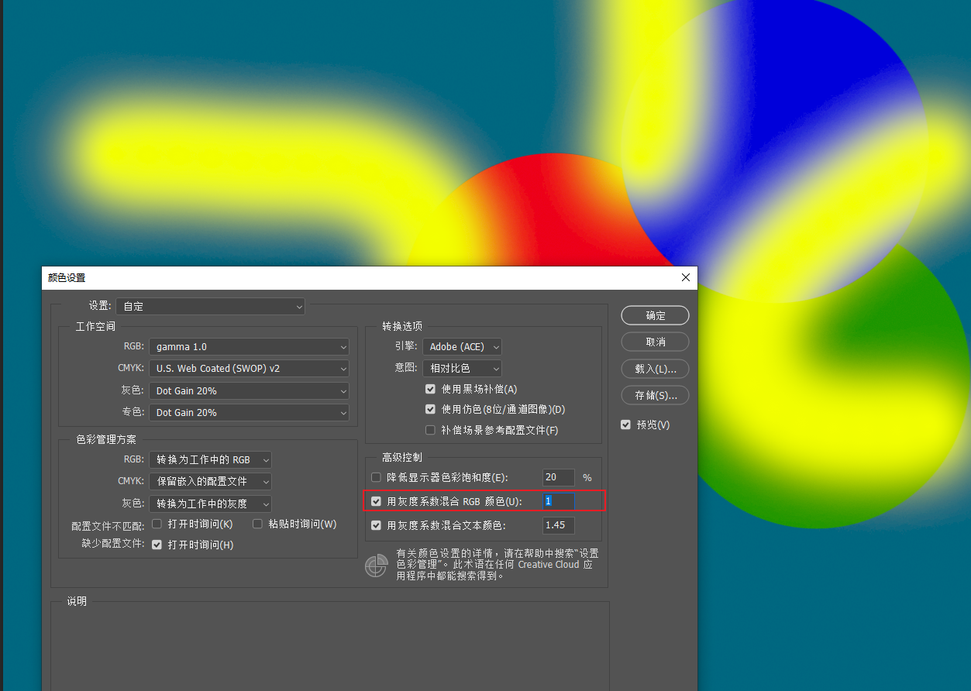
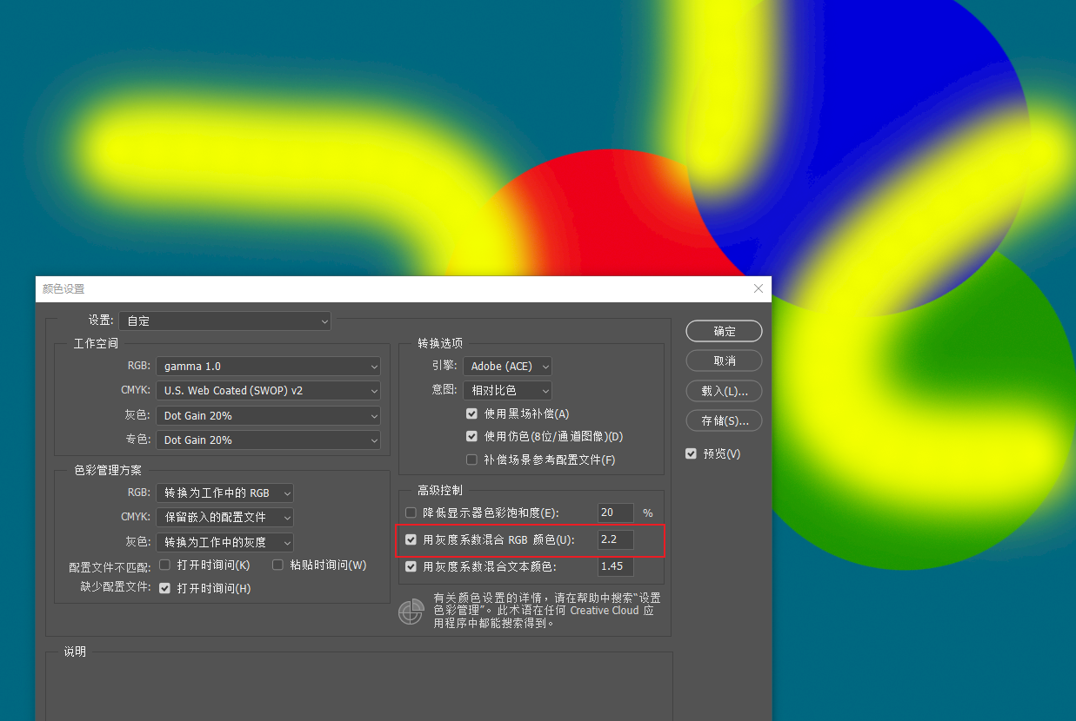
GammaBlending

Slide 14
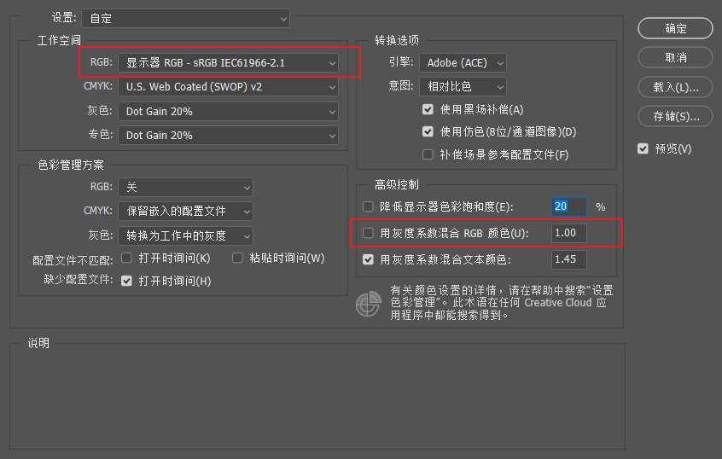
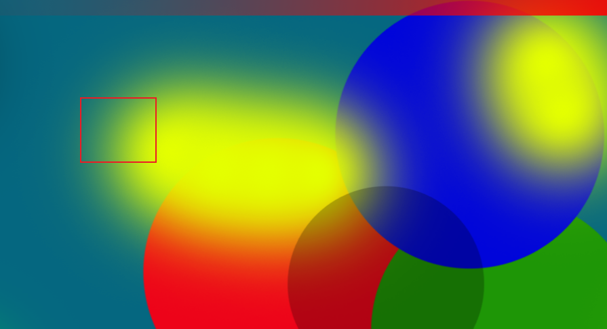
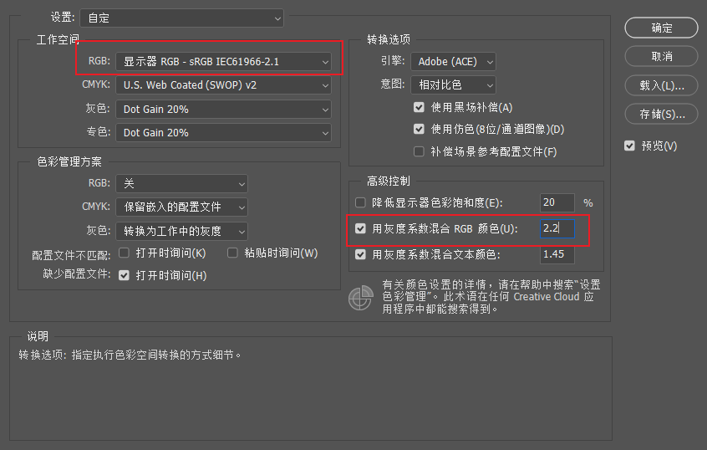
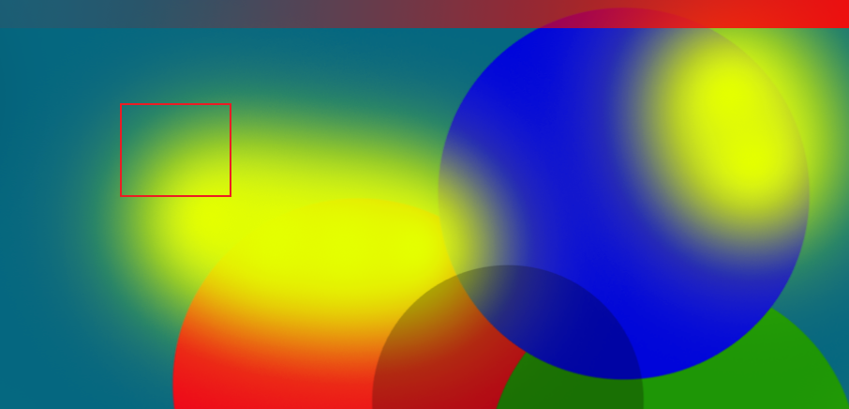
默认情况下

Slide 15
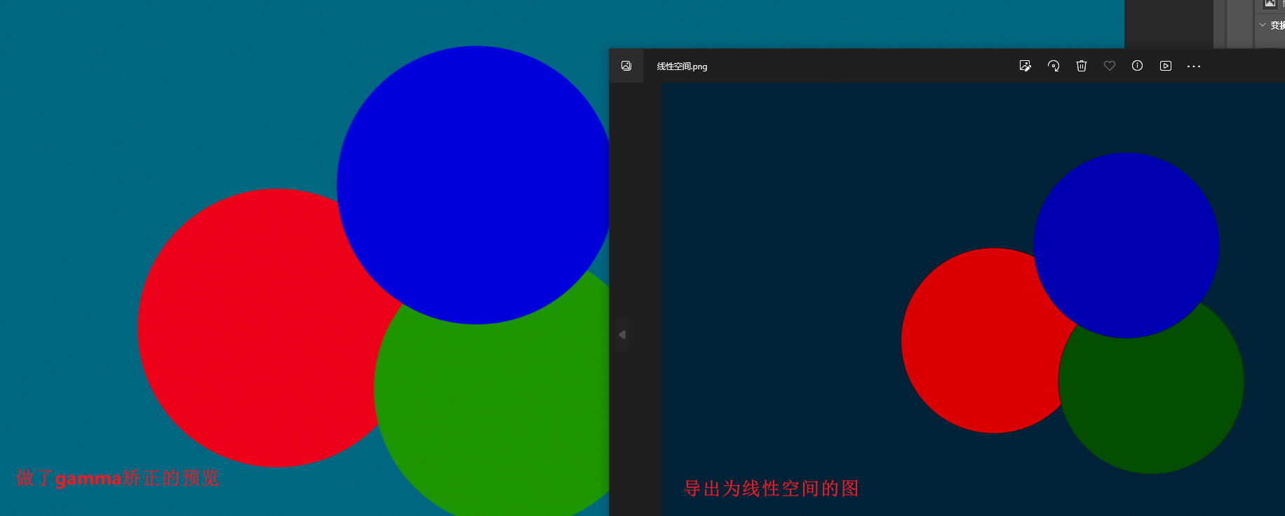
线性空间与gamma空间

Slide 16
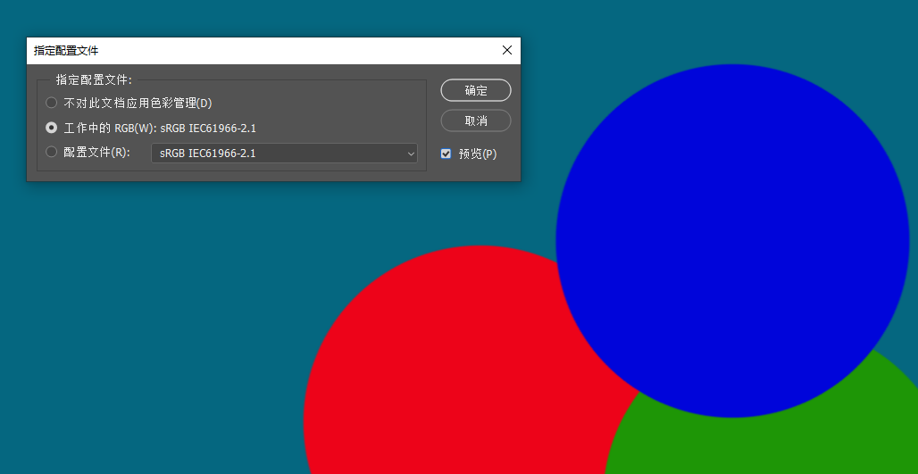
导入场景原画

Slide 17

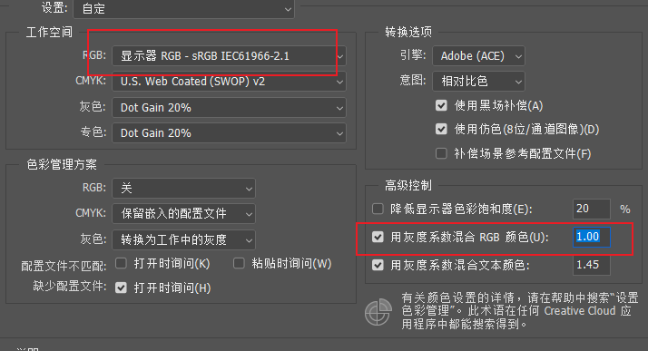
效果图 gamma blending 1.0

Slide 18

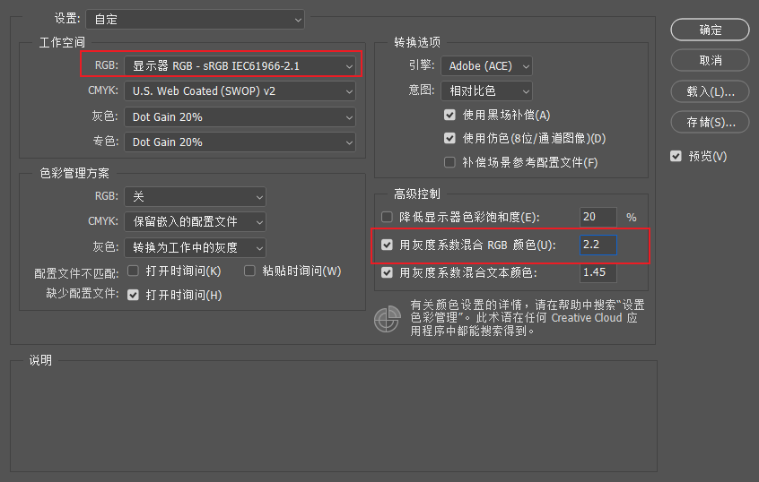
效果图 gamma blending 2.2

Slide 19
Unity工作流

Slide 20
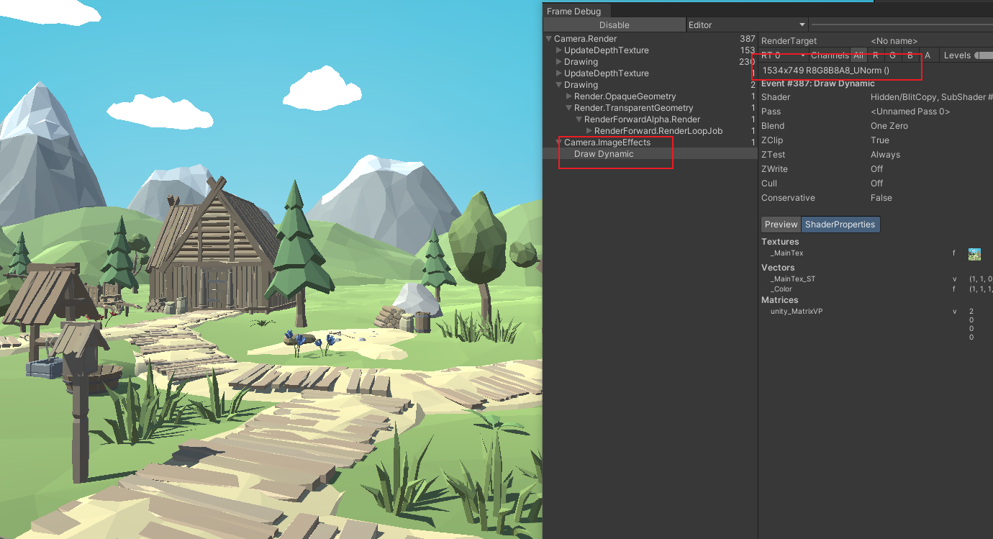
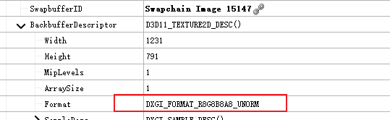
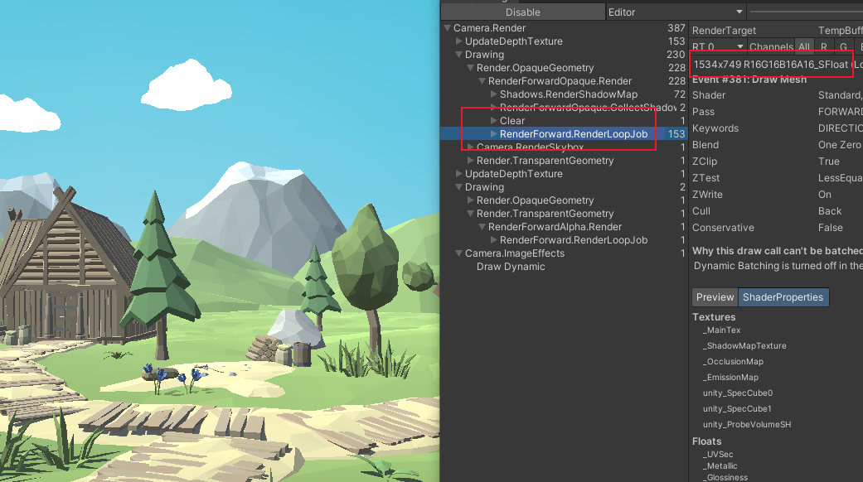
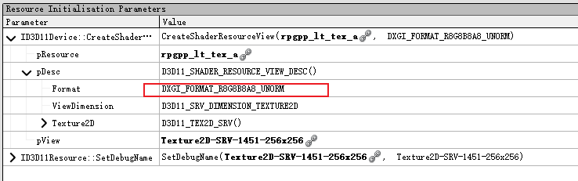
Gamma工作流
framebuffer没有做gamma encoding
着色时lighting intensity乘gamma color
无视Texture importor的sRGB的选项

Slide 21
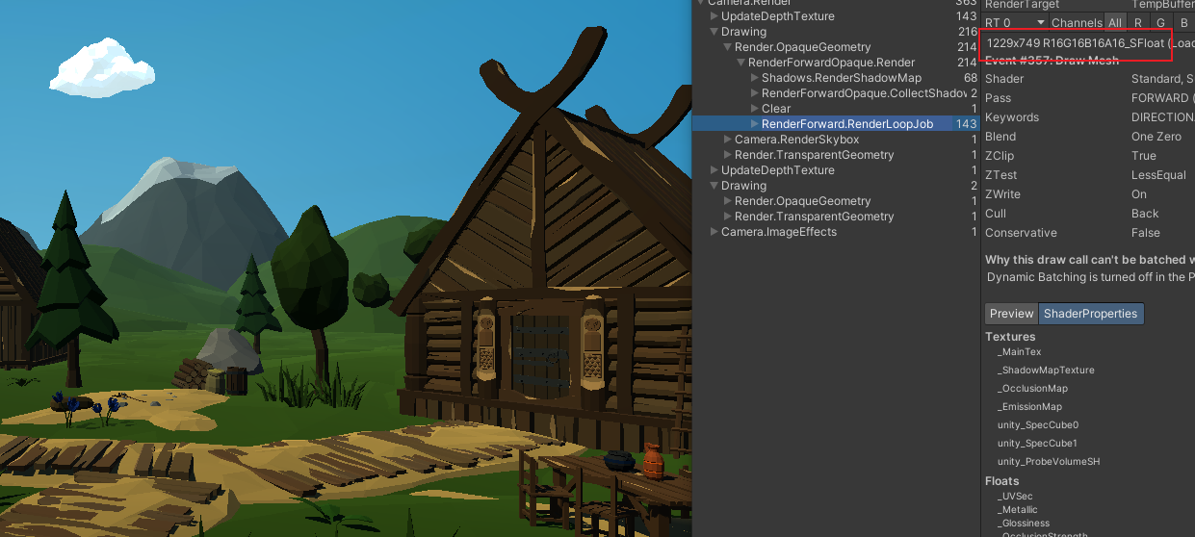
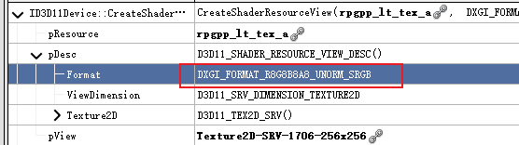
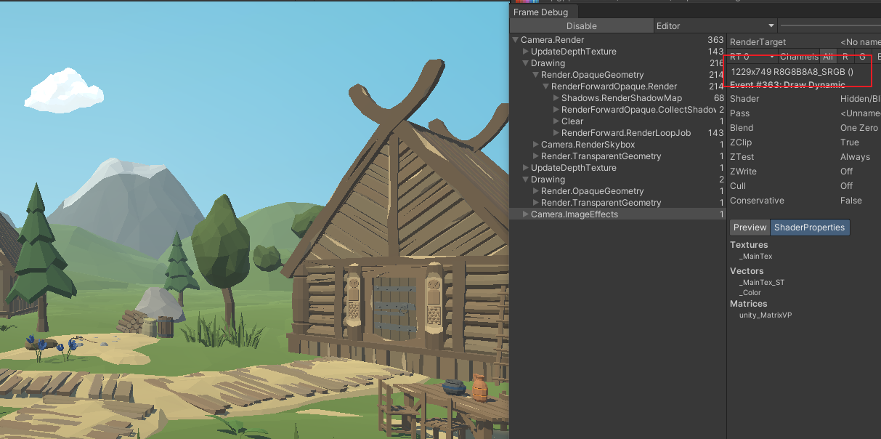
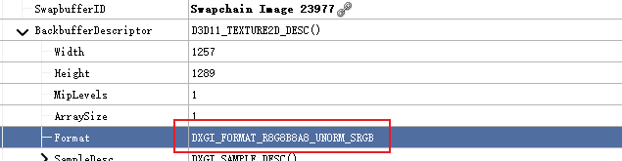
Linear工作流
framebuffer会开启sRGB encoding
lighting intensity采用线性值
根据texture importor的sRGB选项设置采样器

Slide 22
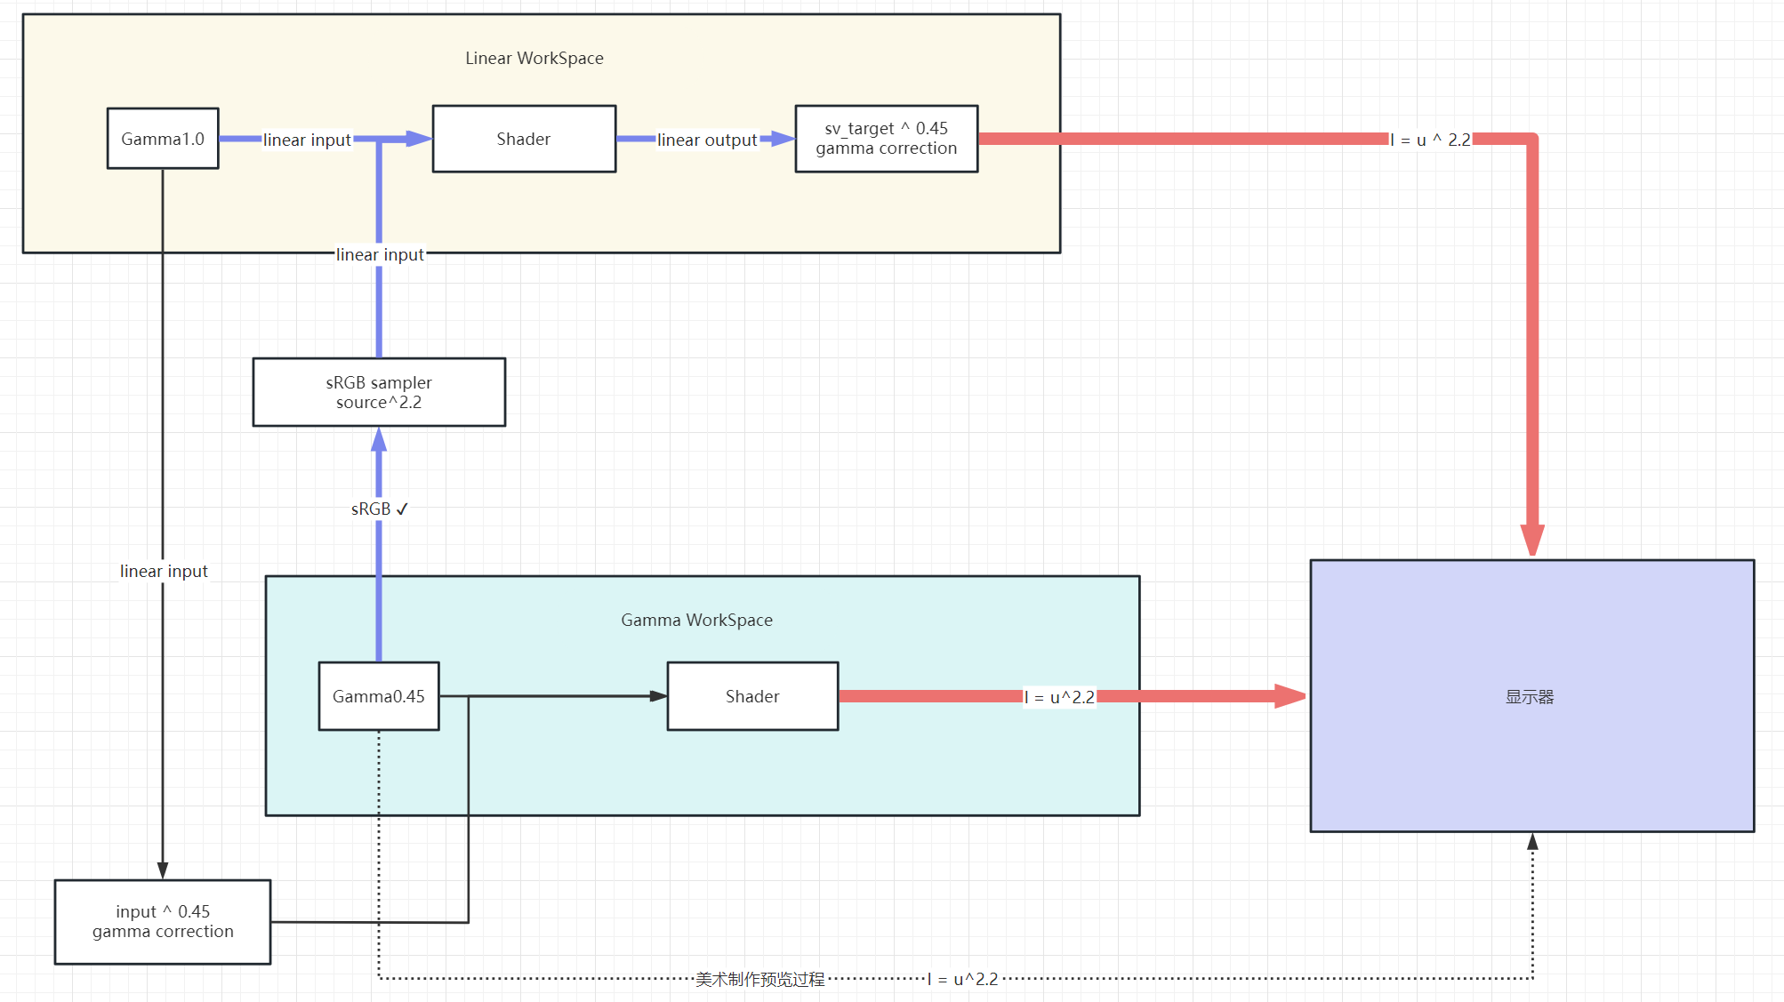
总结

Slide 23
解决方案

Slide 24
背景
Blending操作需要在线性空间下进行，因此需要确保各个参数都是线性的。
Photoshop默认导出选项是sRGB编码的（导出线性需要额外配置）
图形api中sRGB采样不会对alpha做任何处理
美术友好工作流：在gamma空间下
blending gamma 2.2 (default, but probably not correct)
blending gamma 1.0
渲染工作流：在线性空间下

Slide 25
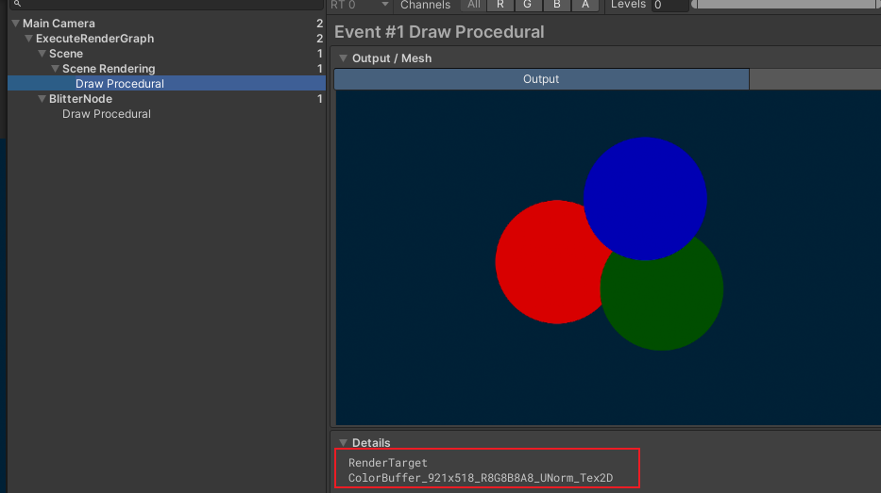
UNormal Framebuffer

Slide 26
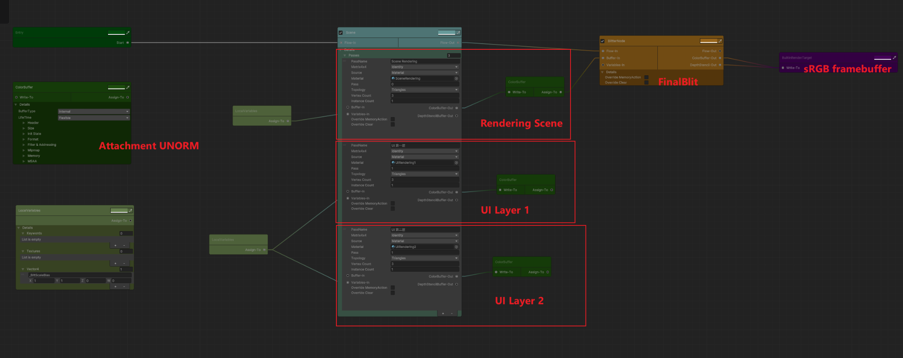
RenderFlow

Slide 27
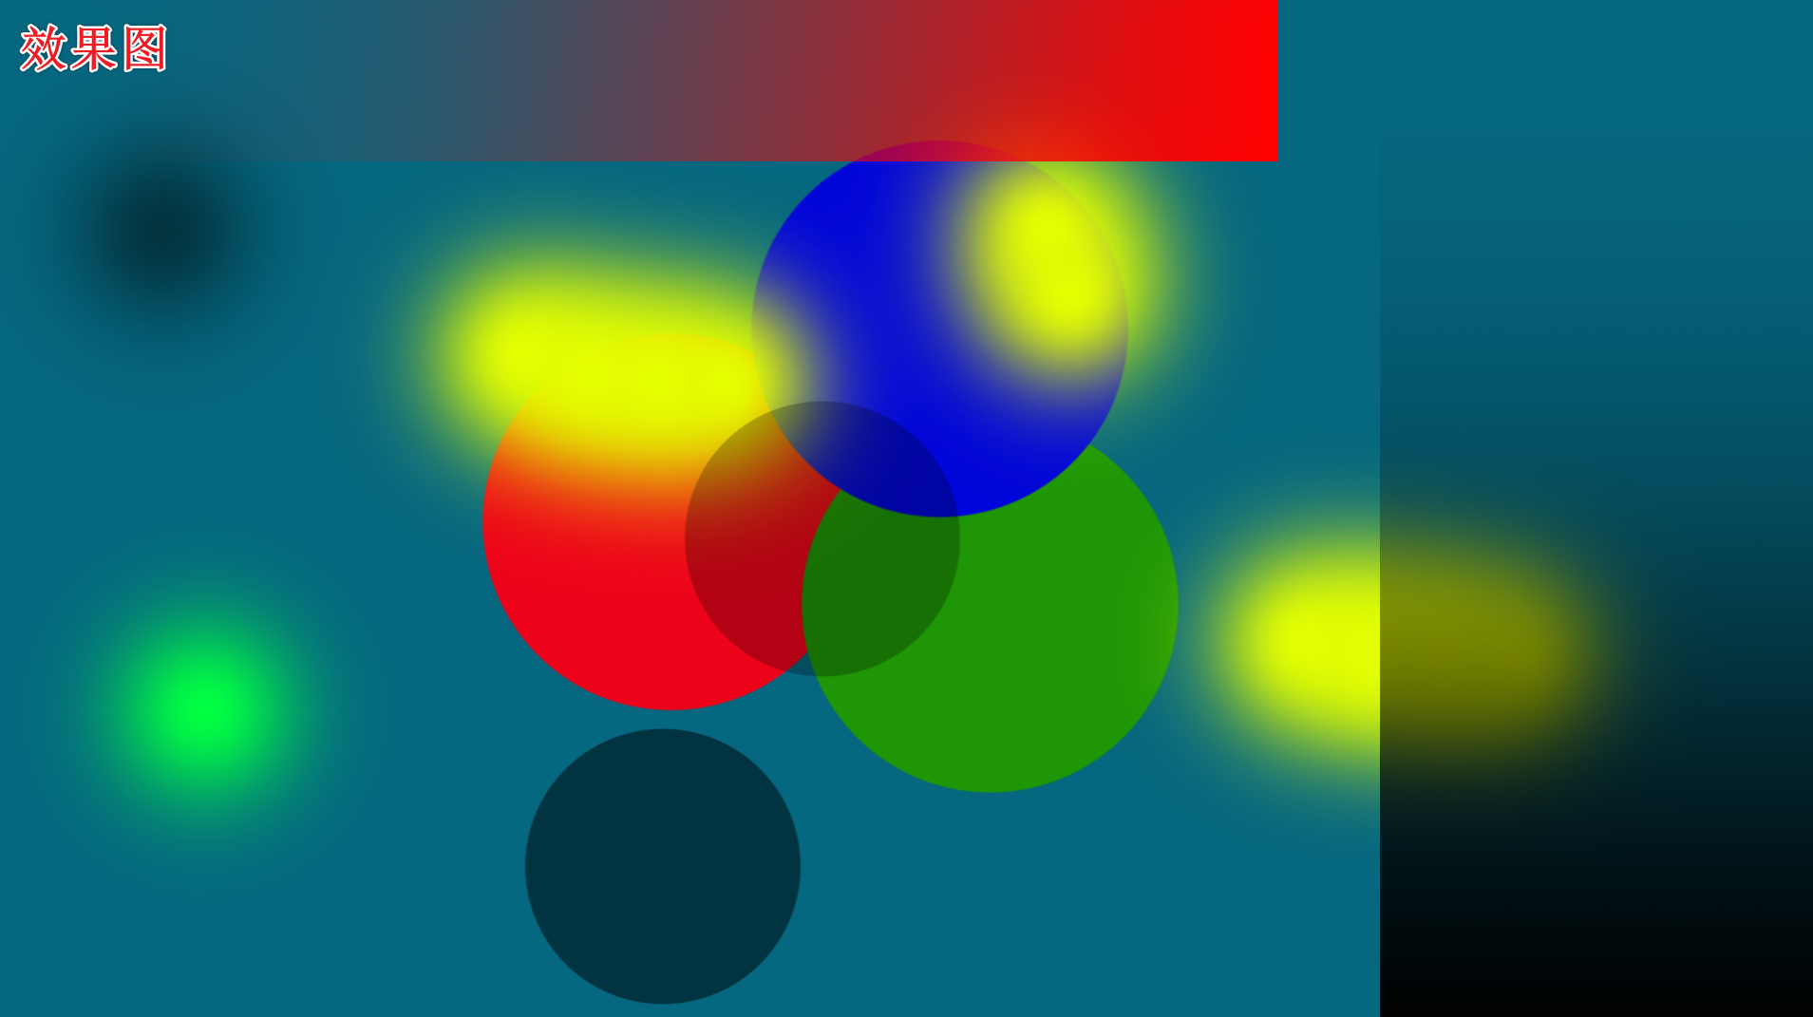
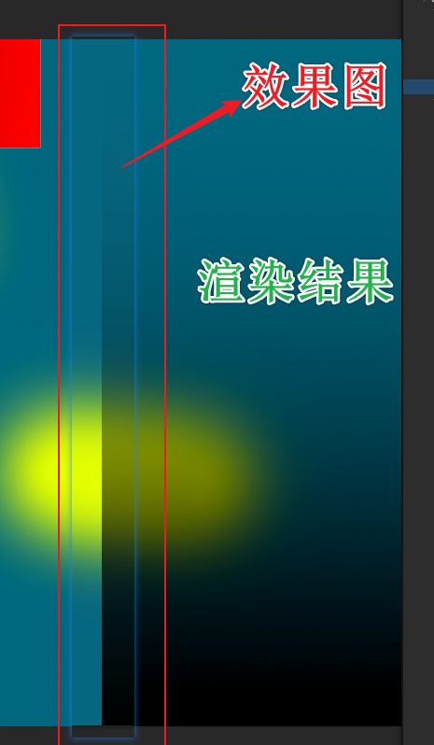
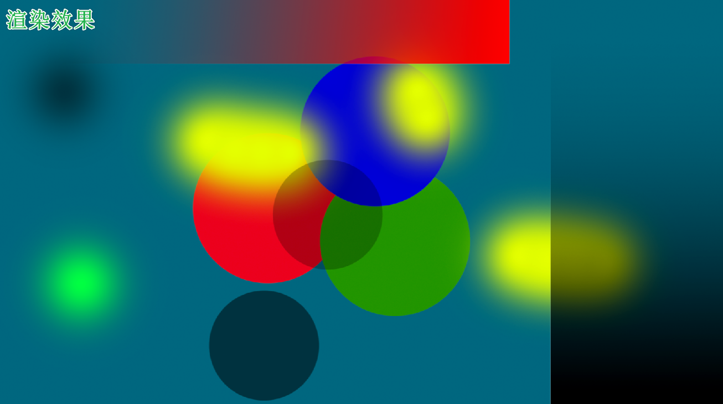
Gamma blending 2.2 (Default)

Slide 28


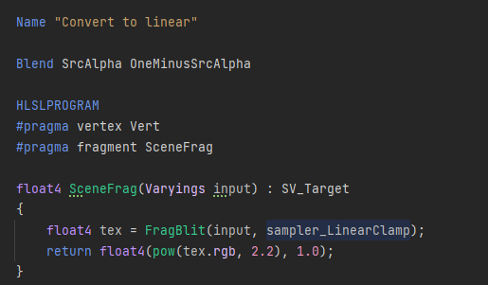
RevertToLinear

Slide 29
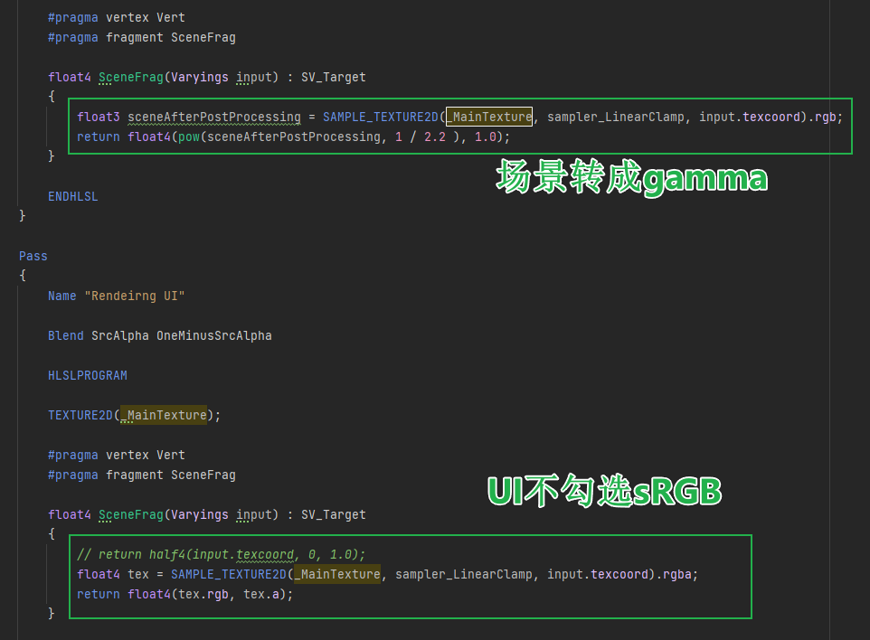
Demo Shader
场景转成gamma的结果
UI不勾选sRGB
用gamma的值做Alpha Blend
将最终结果再转回线性，因为默认的backbuffer是sRGB的编码
这样做的话，Blending并不是按照线性值来进行，理论上物理不正确，但是保证了跟PhotoShop效果一致，需要至少额外多一个Pass用来把结果转回线性，或者改引擎源码不开启sRGBframebuffer

Slide 30




Blending gamma 1.0 （Recommend）

Slide 31

Demo Shader
这种方式下，直接走正常渲染流程，UI勾选sRGB，不需要任何额外的Pass来做颜色空间的转换。
两种方式在Blit到Final sRGBframebuffer时渐变会存在artifact，目前暂时不知道原因，对于白边，可以把sampler设置成point的过滤方式。

Slide 32

关于渐变artifact

Slide 33
参考资料
ARB_framebuffer_sRGB
sRGB, RGB&Gamma
ColorSpace
Using sRGB coloe space with OpenGL
DXGI_FORMAT

